Slide 1
Ордена Великой Отечественной войны

Slide 2
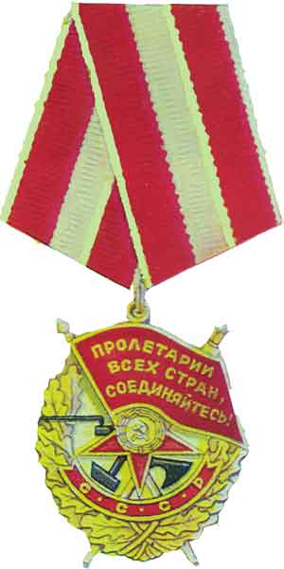
Орден Красного Знамени
Орден "Красное Знамя" был учрежден как высшая награда РСФСР 16 сентября 1918 г. Первым этой награды был удостоен В. Блюхер за героический уральский поход в октябре 1918 года. Подобные ордена были учреждены и в некоторых других союзных и автономных республиках. С 1 августа 1924 года орден "Красное Знамя" стал единой всесоюзной наградой. Орденом Красного Знамени награждались за особую храбрость, самоотверженность и мужество при защите социалистического Отечества. Этим орденом награждались, прежде всего: военнослужащие Советской армии, ВМФ, пограничных и внутренних войск, сотрудники КГБ и другие граждане. Воинские части, военные корабли, соединения и объединения, награжденные орденом Красного Знамени, именовались «краснознаменными»..
В годы Великой Отечественной войны награждение орденом Красного Знамени стало массовым. Всего за годы Великой Отечественной войны было произведено 238 тысяч награждений орденом, в том числе 3270 награждений соединений, частей, подразделений.

Slide 3
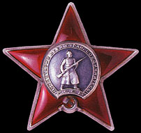
Орден Красной Звезды
Орден Красной Звезды. Учрежден Постановлением Президиума ЦИК СССР от 6 апреля 1930 г. Награждаются военнослужащие рядового и начальствующего состава Красной Армии, войсковые части и корабли, а также их соединения, коллективы, учреждения, предприятия и общественные организации, оказавшие выдающиеся услуги в деле обороны СССР как в военное, так и в мирное время. За заслуги и подвиги в годы Великой Отечественной войны было произведено более 2 860 тысяч награждений.

Slide 4
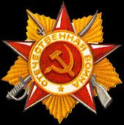
Орден Отечественная война
Орден Отечественной войны. Учрежден Указом Президиума Верховного Совета СССР от 20 мая 1942 г. Имеет две степени. Награждались как военнослужащие, так и гражданские лица. Представление к награждению гражданских лиц было прекращено Указом Президиума Верховного Совета СССР от 15 октября 1947 г.
Всего было произведено около 350 тысяч награждений.

Slide 5
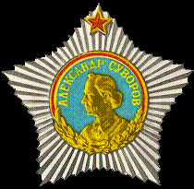
Орден Суворова
Орден Суворова. Учрежден Указом Президиума Верховного Совета СССР от 29 июля 1942г. для награждения офицеров и генералов Советской Армии за выдающиеся заслуги в деле организации и руководства боевыми операциями, а также за боевые успехи в боях по защите Родины, достигнутые в результате проведения этих операций. Имеет три степени. Всего было произведено свыше 7 тысяч награждений.

Slide 6
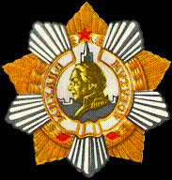
Орден Кутузова
Орден Кутузова. Учрежден Указами Президиума Верховного Совета СССР от 29 июля 1942 г. (I и II степени) и от 8 февраля 1943 г. (III степень). Награждались командиры Красной Армии за хорошо разработанный и проведенный план операции - фронтовой, армейской или отдельного соединения, в результате чего противнику было нанесено тяжелое поражение, а наши войска сохранили боеспособность. Всего было произведено более 5,5 тысяч награждений

Slide 7
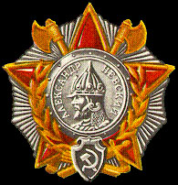
Орден Александра Невского
Орден Александра Невского. Учрежден Указом Президиума Верховного Совета СССР от 29 июля 1942 г. для награждения командного состава Советской Армии "за выдающиеся заслуги в организации и руководстве боевыми операциями и за достигнутые в результате этих операций успехи в боях за Родину". Всего за подвиги и заслуги, совершенные в период Великой Отечественной войны, было произведено более 42 тысяч награждений.

Slide 8
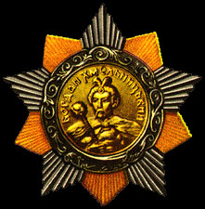
Орден Богдана Хмельницкого
Орден Богдана Хмельницкого. Учрежден Указом Президиума Верховного Совета СССР от 10 октября 1943 г. для награждения рядового, сержантского состава, офицеров и генералов Советской Армии и Военно-Морского Флота, руководителей партизанских отрядов и партизан, отличившихся в боях с немецко-фашистскими захватчиками. Состоит из трех степеней. Всего было произведено около 8,5 тысяч награждений.

Slide 9
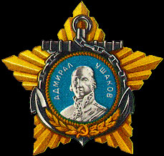
Орден Ушакова
Орден Ушакова. Учрежден Указом Президиума Верховного Совета СССР от 3 марта 1944г. для награждения "офицеров Военно-Морского Флота за выдающиеся заслуги в организации, руководстве и обеспечении боевых операций и за достигнутые в результате этих операций успехи в боях за Родину". Состоит из двух степеней. Всего было произведено около 300 награждений.

Slide 10
Орден Нахимова
Орден Нахимова. Учрежден Указом Президиума Верховного Совета СССР от 3 марта 1944 г. для награждения офицеров Военно-Морского Флота "за выдающиеся заслуги в организации, руководстве и обеспечении боевых операций и за достигнутые в результате этих операций успехи в боях за Родину". Имеет 1 и 2 степени. Всего было произведено свыше 500 награждений.

Slide 11
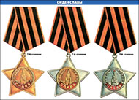
Орден Славы
Орден Славы. Учрежден Указом Президиума Верховного Совета СССР от 8 ноября 1943г. Награждаются лица рядового и сержантского состава Красной Армии, а в авиации и лица, имеющие звание младшего лейтенанта, проявившие в боях за Советскую Родину славные подвиги храбрости, мужества и бесстрашия. Всего за годы Великой Отечественной войны кавалерами ордена Славы трех степеней стало около двух с половиной тысяч человек

Slide 12
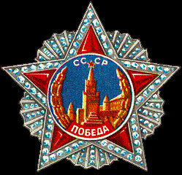
Орден Победы
Указом Президиума Верховного Совета СССР от 8 ноября 1943 года был учрежден орден «Победа» - высший военный орден СССР. Им награждались лица высшего командного состава Красной Армии за успешное проведение боевых операций в масштабе одного или нескольких фронтов, в результате которых в корне менялась обстановка в пользу Красной Армии.

Slide 13
МЕДАЛИ ВЕЛИКОЙ ОТЕЧЕСТВЕННОЙ ВОЙНЫ

Slide 14
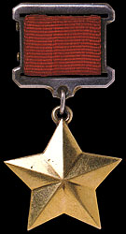
Медаль "Золотая Звезда Героя Советского Союза"
Медаль “Золотая Звезда Героя Советского Союза». Учреждена Указом Президиума Верховного Совета СССР от 1 августа 1939 г. За героизм, проявленный советскими воинами в годы Великой Отечественной войны звания Героя Советского Союза были удостоены более 11,5 тысяч человек. Из них 104 человека были награждены двумя медалями "Золотая Звезда", а Маршал Советского Союза Жуков Г. К. и военные летчики Кожедуб И. Н. и Покрышкин А. И. - тремя медалями

Slide 15
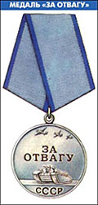
Медаль "За Отвагу"
Медаль «За Отвагу». Учреждена Указом Президиума Верховного Совета СССР от 17 октября 1938 г. Награждаются солдаты, матросы, сержанты, старшины, а также офицерский состав Советской Армии, ВМФ и пограничных войск "за личное мужество и отвагу в боях с врагами Советского Союза на театре военных действий, при защите неприкосновенности государственных границ или при борьбе с диверсантами, шпионами и прочими врагами Советского государства". В период Великой Отечественной войны было произведено более 4 миллионов награждений.

Slide 16
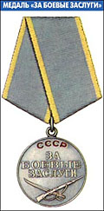
Медаль "За боевые заслуги"
Медаль "За боевые заслуги". Учреждена Указом Президиума Верховного Совета СССР от 17 октября 1938 г. в период боевых действий в районе озера Хасан на Дальнем Востоке. Награждаются военнослужащие, а также лица, не состоящие в рядах Советской Армии, ВМФ и пограничных войск, "которые в борьбе с врагами Советского государства своими умелыми, инициативными и смелыми действиями, сопряженными с риском для их жизни, содействовали успеху боевых действий на фронте". В период Великой Отечественной войны было произведено несколько миллионов награждений.

Slide 17
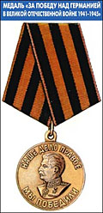
Медаль "За победу над Германией"
Медаль "За победу над Германией в Великой Отечественной войне 1941 - 1945 гг." Учреждена Указом Президиума Верховного Совета СССР от 9 мая 1945 г. для награждения как военнослужащих, так и гражданских лиц, принимавших непосредственное участие на фронтах Отечественной войны или обеспечивших победу своей успешной работой. Всего к началу 1977 г. награждено более 14 900 тысяч человек

Slide 18
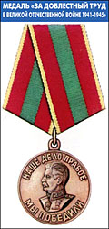
Медаль "За доблесный труд Великой Отечественной войне 1941-1945 гг"
Медаль "За доблестный труд в Великой Отечественной войне 1941 - 1945 гг." Учреждена Указом Президиума Верховного Совета СССР от 6 июня 1945 г. Награждались работники советского тыла, обеспечившие "своим доблестным и самоотверженным трудом победу Советского Союза над Германией в Великой Отечественной войне". Всего было награждено около 16 100 тысяч человек

Slide 19
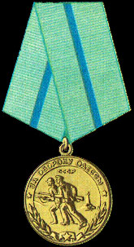
Медаль "За оборону Одессы"
Медаль "За оборону Одессы". Учреждена Указом Президиума Верховного Совета СССР 22 декабря 1942 года. Этой медалью награждено около 30 тысяч человек.

Slide 20
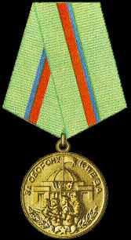
Медаль "За оборону Киева"
Медаль "За оборону Киева". Учреждена Указом Президиума Верховного Совета СССР 21 июня 1961 года. Этой медалью награждено около 101 тысяч человек .

Slide 21
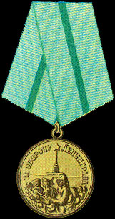
Медаль "За оборону Ленинграда".
Медаль "За оборону Ленинграда". Учреждена Указом Президиума Верховного Совета СССР 22 декабря 1942 года. Этой медалью награждено более 1 миллиона 500 тысяч человек.

Slide 22
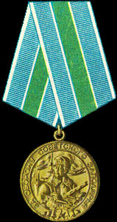
Медаль "За оборону Советского Заполярья"
Медаль "За оборону Советского Заполярья". Учреждена Указом Президиума Верховного Совета СССР от 25 декабря 1944 года. Этой медалью награждено более 350 тысяч человек.

Slide 23
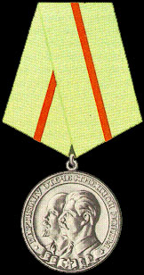
Медаль "Партизану Великой Отечественной Войны"
Медаль "Партизану Великой Отечественной войны". Учреждена Указом Президиума Верховного Совета СССР от 2 февраля 1943 года. Имеет две степени. Всего награждено более 127 тысяч человек. Медаль N1 вручена Е. Осипенко - командиру истребительного отряда, действовавшего в районе города Сухиничи. Более 100 иностранных граждан, сражавшихся в советских партизанских отрядах, отмечены этой наградой

Slide 24
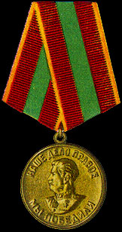
Медаль "За доблестный труд в Великой Отечественной войне 1941-1945гг"
Медаль "За доблестный труд в Великой Отечественной войне 1941-1945гг.". Учреждена 6 июня 1945 года. Этой медалью было награждено 16 миллионов 100 тысяч тружеников тыла.

Slide 25
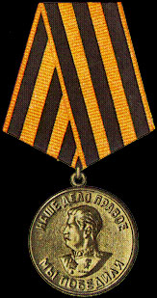
Медаль "За победу над Германией в Великой Отечественной войне 1941-1945 гг"
В ознаменование победоносного завершения войны советского народа против фашисткой Германии Указом Президиума Верховного Совета СССР учреждена медаль "За победу над Германией в Великой Отечественной войне 1941-1945 гг.". Этой медалью награждено 15 миллионов человек

Slide 26
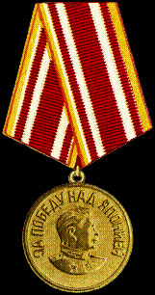
Медаль "За победу над Японией
В ознаменование победы над Японией Указом Президиума Верховного Совета СССР от 30 сентября 1945 года была учреждена медаль "За победу над Японией". Этой медалью награждено 1 миллион 818 тысяч человек.

